Slide 1


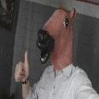
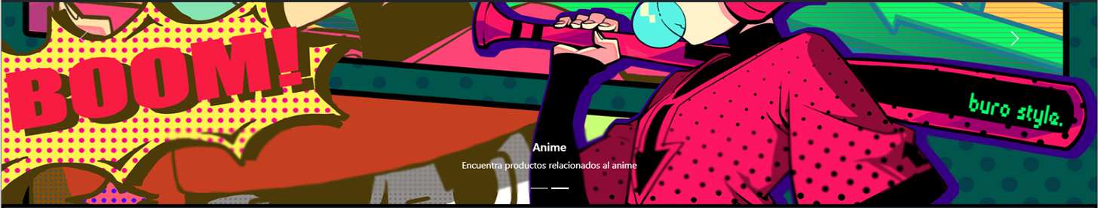
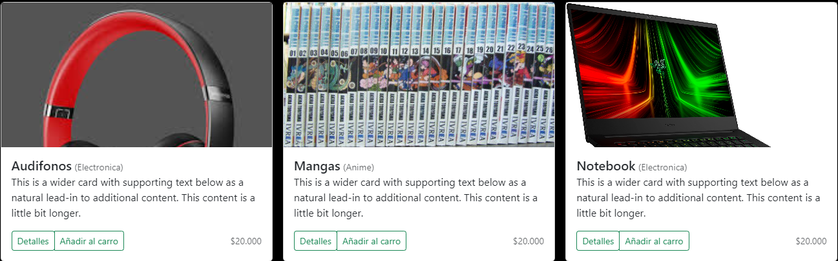
ReShop Nero
Sección
Favoritos
Vender
buscar
Productos más recientes
Detalles
Añadir al carro
Detalles
Añadir al carro
Detalles
Añadir al carro

Slide 2
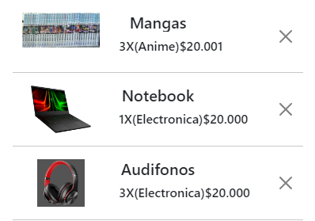
Carro
ReShop Nero
Sección
Favoritos
Vender
buscar
Productos más recientes
Total a pagar: $xxxxxx
Detalles
Añadir al carro
Detalles
Añadir al carro
Detalles
Añadir al carro
Ver Carro Detallado

Slide 3
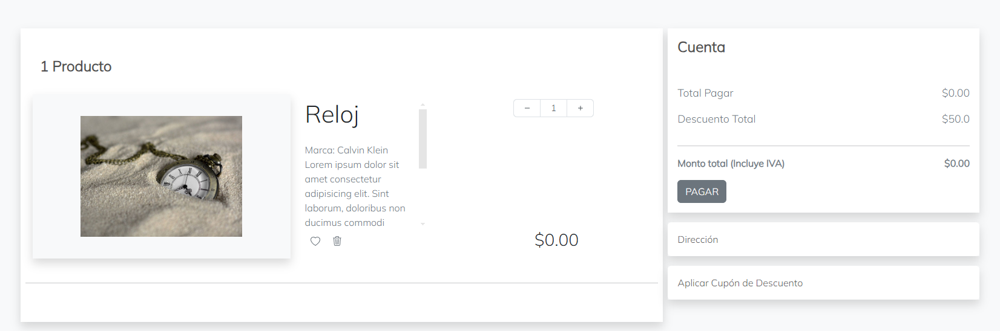
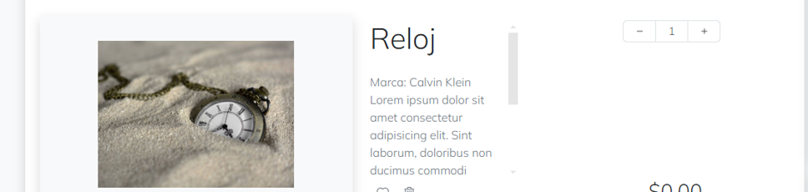
ReShop Nero
Sección
Favoritos
Vender
buscar
Pagar

Slide 4
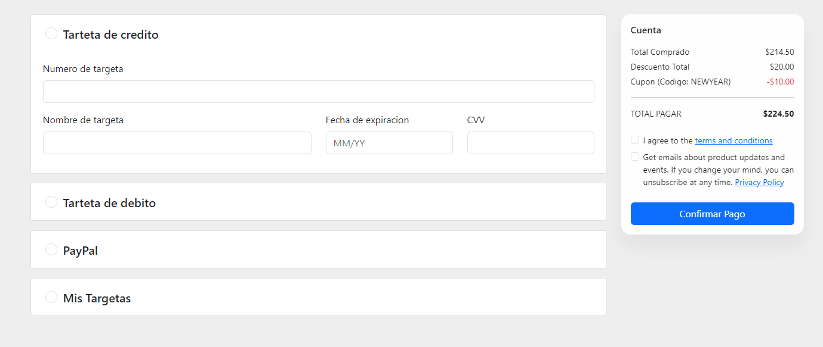
ReShop Nero
Sección
Favoritos
Vender
buscar
Confirmar Pago

Slide 5
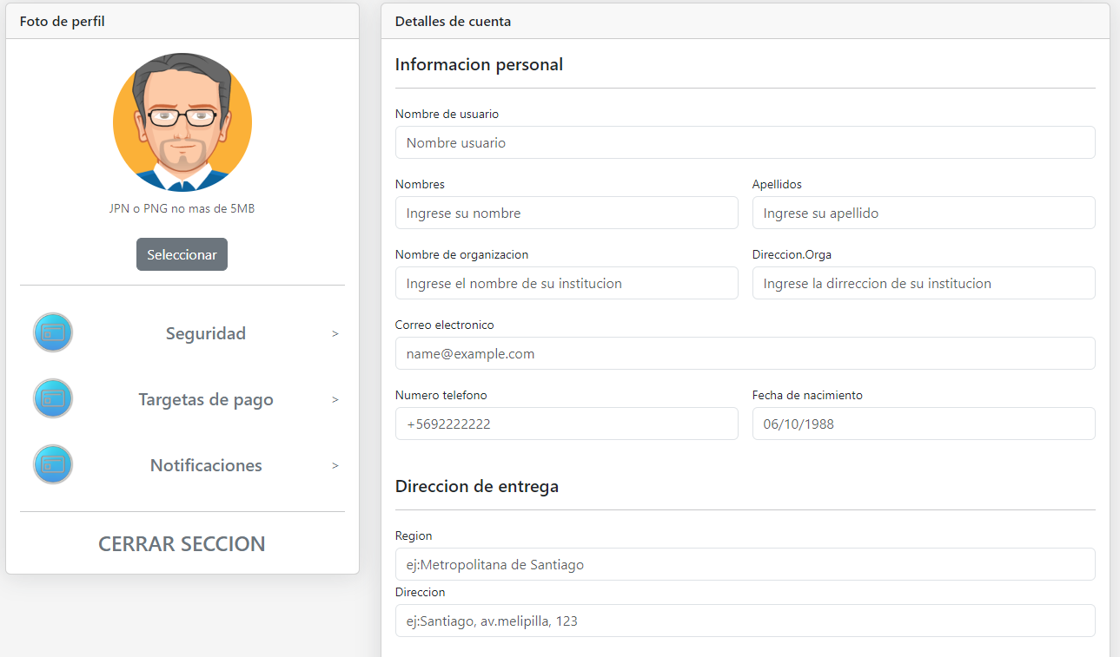

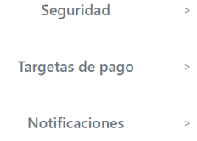
ReShop Nero
Sección
Favoritos
Vender
buscar
Seleccionar

Slide 6
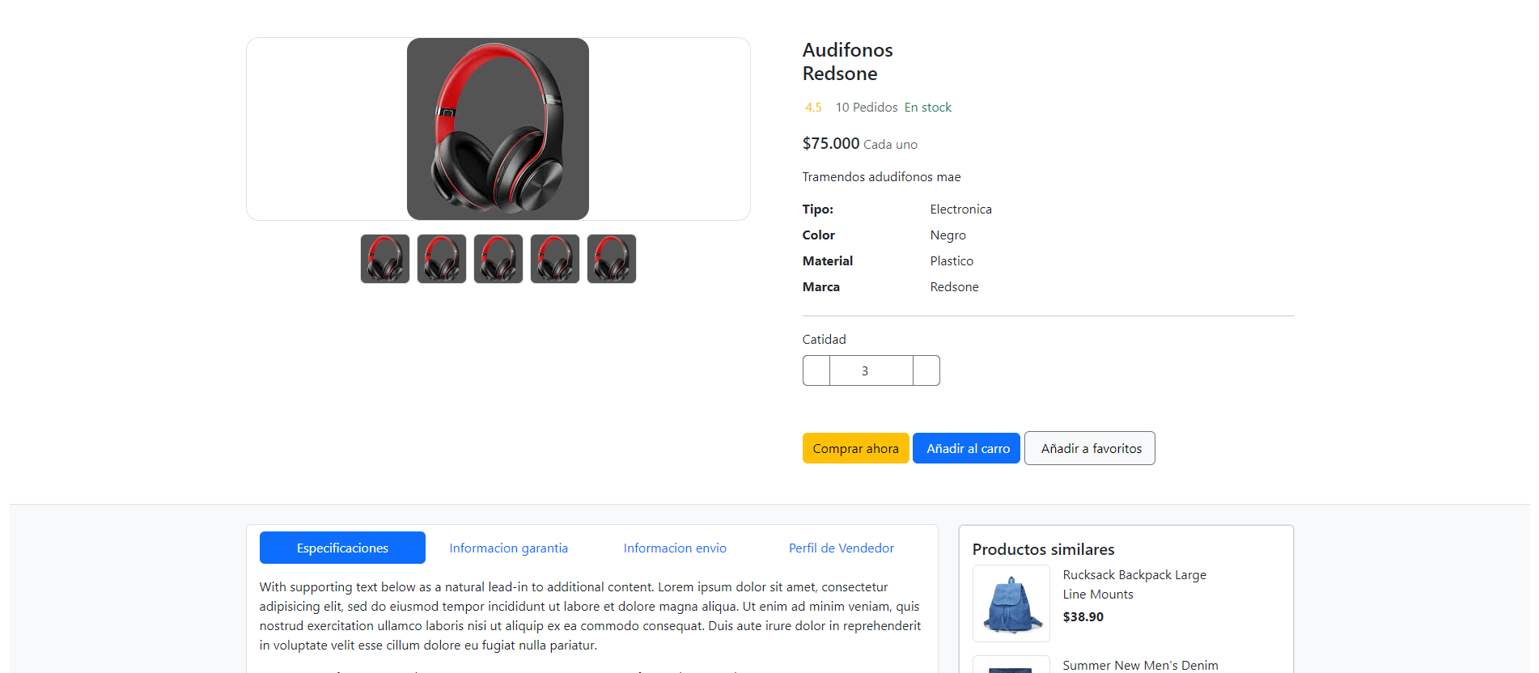
ReShop Nero
Sección
Favoritos
Vender
buscar
Añadir al carro
Añadir a favoritos
Especificaciones
Información garantía
Información de envío
Información de vendedor

Slide 7
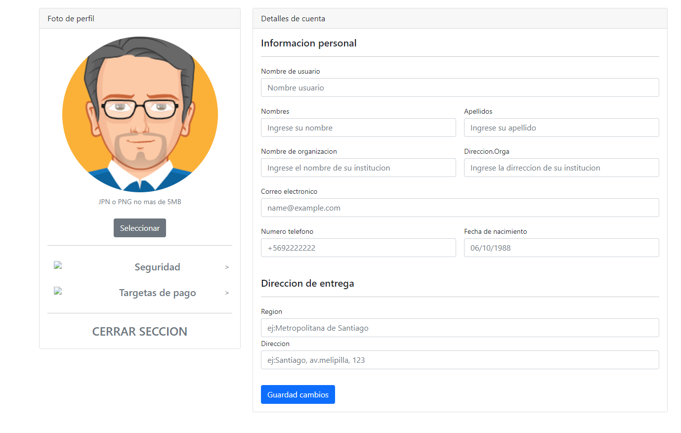

ReShop Nero
Sección
Favoritos
Vender
buscar
Foto del producto
Detalles del producto
Nombre del producto:
Nombre:
Precio:
$
Sección
Electrónica
Detalles
Anime
Descripción
Seleccionar Imagen
Publicar

